Slide 1
算法习题课-第四章
杨尚彤

Slide 2
贪心算法
4-1 会场安排问题
问题描述：
假设要在足够多的会场里安排一批活动，并希望使用尽可能少的会场。设计一个有效的贪心算法进行安排。(这个问题实际上是著名的图着色问题。若将每一个活动作为图的一个顶点，不相容活动间用边相连。使相连顶点有不同颜色的最小着色数，相应于要找的最小会场数量。)

Slide 3
贪心算法
4-1 会场安排问题
贪心选择思路：对每一个活动按照结束时间依次处理。
当t表示某个活动i的开始时间时，将活动i分配到空闲会场中
当t表示某个活动i的结束时间时，将i所占用的会场放到空闲会场中

Slide 4
贪心算法
4-1 会场安排问题
正确性：
（1）贪心选择性质：所有活动安排按结束时间非减序排列，活动0具有最早完成时间，设a是一个最优解，第一个被安排的会场1的第一个活动为k。如k=0，则a就是一个以贪心选择开始的最优解。若k>0，则活动0与会场1的其余活动相容，以0开始的解仍为最优解。具有贪心选择性质。
（2）最优子结构性质：反证法
假设安排m个活动最优解需要n_{m}=k个会场，那么第m-1个活动安排的会场数为n_{m-1}=k或k-1。若子问题并非最优，则真实的最优解n_{m-1} ’ ≤ n_{m-1}，那么安排第m个活动得到结果为n_{m}’=n_{m-1} ’或n_{m-1} ’+1，那么有n_{m}’≤ n_{m}，即当前问题并非最优，假设错误，得证。
时间复杂度
1. 将每个活动的起始时间和结束时间排序，O(nlogn)
2. 分配会场O(n)

Slide 5
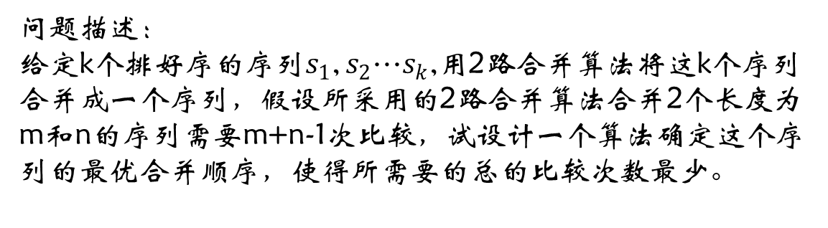
贪心算法
4-1 最优合并问题
问题描述：
给定k个排好序的序列$s_{1}$, $s_{2}$…$s_{k}$,用2路合并算法将这k个序列合并成一个序列，假设所采用的2路合并算法合并2个长度为m和n的序列需要m+n-1次比较，试设计一个算法确定这个序列的最优合并顺序，使得所需要的总的比较次数最少。

Slide 6
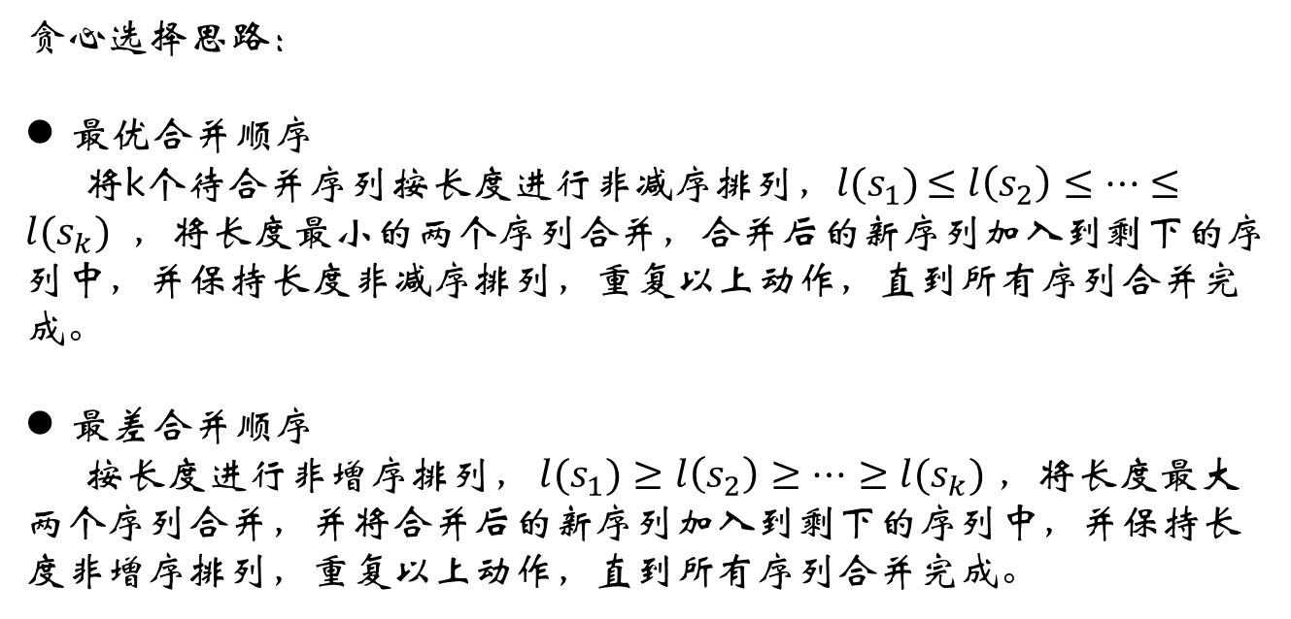
贪心算法
4-1 最优合并问题
贪心选择思路：
最优合并顺序
将k个待合并序列按长度进行非减序排列，$l(s_{1})$ $≤l\left(s_{2}\right)≤…$ $≤l(s_{k})$ ，将长度最小的两个序列合并，合并后的新序列加入到剩下的序列中，并保持长度非减序排列，重复以上动作，直到所有序列合并完成。
最差合并顺序
按长度进行非增序排列， $l(s_{1})$ $≥l\left(s_{2}\right)≥…≥l(s_{k})$ ，将长度最大两个序列合并，并将合并后的新序列加入到剩下的序列中，并保持长度非增序排列，重复以上动作，直到所有序列合并完成。

Slide 7
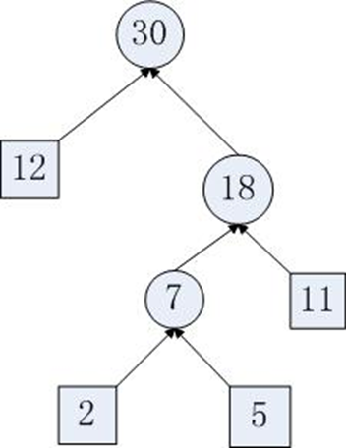
贪心算法
4-1 最优合并问题
问题转化：
可以用一颗完全二叉树T表示，在这颗二叉树中：
方形节点表示原始的序列，圆形节点表示合并过程中的序列
节点的值表示序列的长度

Slide 8
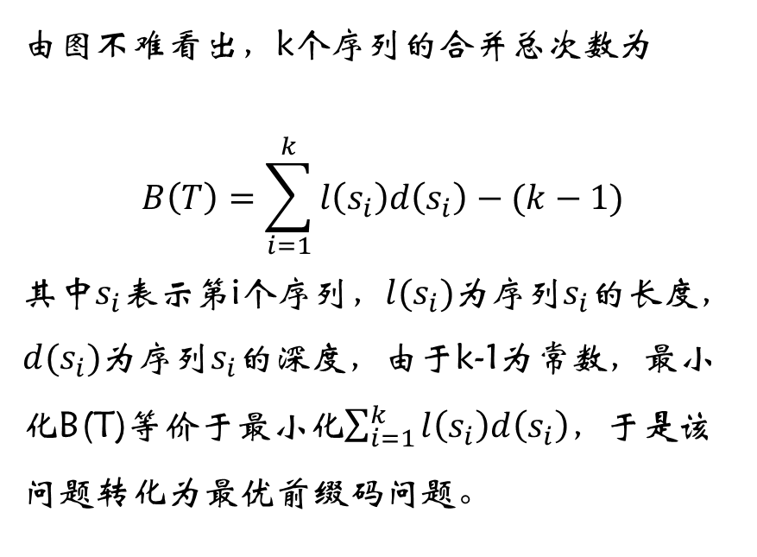
贪心算法
4-1 最优合并问题
由图不难看出，k个序列的合并总次数为
$$B\left(T\right)=\sum_{i=1}^{k}{l\left(s_{i}\right)d\left(s_{i}\right)−(k−1)}$$
其中$s_{i}$表示第i个序列，$l(s_{i})$为序列$s_{i}$的长度，$d(s_{i})$为序列$s_{i}$的深度，由于k-1为常数，最小化B(T)等价于最小化$\sum_{i=1}^{k}{l\left(s_{i}\right)d\left(s_{i}\right)}$，于是该问题转化为最优前缀码问题。
问题转化：

Slide 9
贪心算法
正确性：
（1）贪心选择性质：以最优合并为例，假设第𝑖 − 1次合并时，选最短两序列满足最优，次数为𝑠𝑢𝑚[𝑖 − 1]。 那么第𝑖次合并时， 次数为𝑠𝑢𝑚[𝑖] = 𝑠𝑢𝑚[𝑖 − 1] + 𝑚 + 𝑛 − 1，令𝑚, 𝑛最小显然能得到最小的𝑠𝑢𝑚[𝑖]
（2）最优子结构性质：以最优合并为例，由𝑠𝑢𝑚[𝑖] = 𝑠𝑢𝑚[𝑖 − 1] + 𝑚 + 𝑛 − 1，𝑠𝑢𝑚[𝑖] 最优，且m、n是i次合并后，已排序列中最大的两个长度，所以sum [𝑖 − 1] 最优。
时间复杂度：
用最小（大）堆实现，初始化优先队列需要O(n)，由于最小堆的DeleteMin和Insert需要O(nlogn)时间，n-1次合并总共需要O(nlogn)计算时间。总的时间复杂度为O(nlogn)

Slide 10
贪心算法
4-1 汽车加油问题
问题描述：
一辆汽车加满油后可以行使n km。旅途中有若干加油站，设计一个算法，指出应该在哪些加油站停靠，使得沿途加油次数最少。并证明算法能产生一个最优解。
贪心选择策略：最远加油站优先

Slide 11
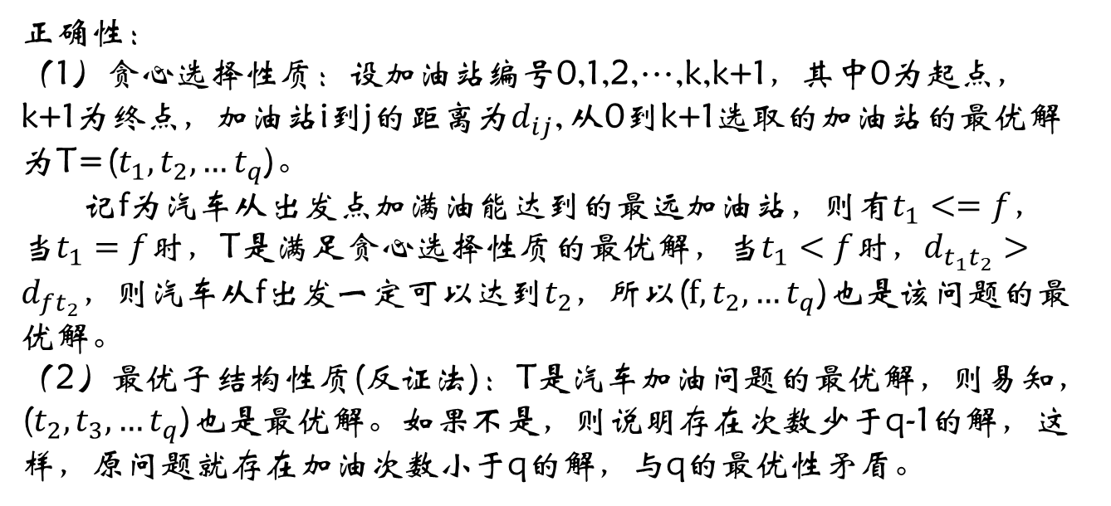
贪心算法
4-1 汽车加油问题
正确性：
（1）贪心选择性质：设加油站编号0,1,2,…,k,k+1，其中0为起点，k+1为终点，加油站i到j的距离为$d_{ij}$, 从0到k+1选取的加油站的最优解为T=($t_{1},t_{2},…t_{q}$)。
记f为汽车从出发点加满油能达到的最远加油站，则有$t_{1}<=f$，当$t_{1}=f$时，T是满足贪心选择性质的最优解，当$t_{1}<f$时，$d_{t_{1}t_{2}}>d_{ft_{2}}$，则汽车从f出发一定可以达到$t_{2}$，所以($f,t_{2},…t_{q}$)也是该问题的最优解。
（2）最优子结构性质(反证法)：T是汽车加油问题的最优解，则易知，($t_{2},t_{3},…t_{q}$)也是最优解。如果不是，则说明存在次数少于q-1的解，这样，原问题就存在加油次数小于q的解，与q的最优性矛盾。
时间复杂度：
需要遍历每一个加油站点，确认是否能够持续到下一个加油站，时间复杂度为O(n)

Slide 12
Thanks!

